Slide 1
Разработка программного обеспечения информационной системы «Контроль содержания городских территорий»
Разработчик:
Климов А.Г.
1ИВТпб-01-41оп
Научный руководитель:
доцент Селяничев О.Л.

Slide 2

Описание проблемы
В г. Череповце организован контроль содержания и благоустройства городских территорий, которым занимаются специализированные подразделения мэрии.
Перед обходом сотрудник подготавливает документацию со списком подконтрольных объектов, закреплённых за ним, а после выполнения обхода он заносит результаты в базу данных. Эти процессы занимают много времени и требуют оптимизации.

Slide 3
Цели
Повышение качества учета фактов нарушения содержания и благоустройства территории города Череповца.
Оперативный поиск подконтрольных объектов на местности.
Сокращение времени на формирование входной документации.
Сокращение времени на проведение обхода территории города.

Slide 4
Постановка задачи
Перечень функций, подлежащих автоматизации:
Поиск и загрузка плана обхода.
Отображение плановых подконтрольных объектов.
По каждому подконтрольному объекту обеспечить ведение отметки «Обход выполнен».
По каждому подконтрольному объекту обеспечить ведение выявленных нарушений.
Выгрузка результатов обходов в ИС «Контроль содержания городских территорий».

Slide 5
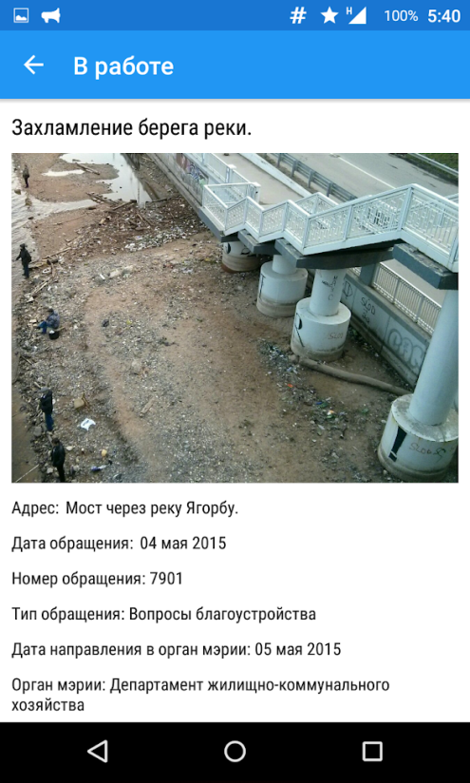
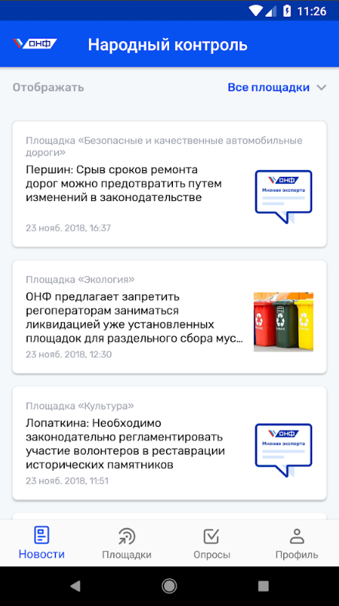
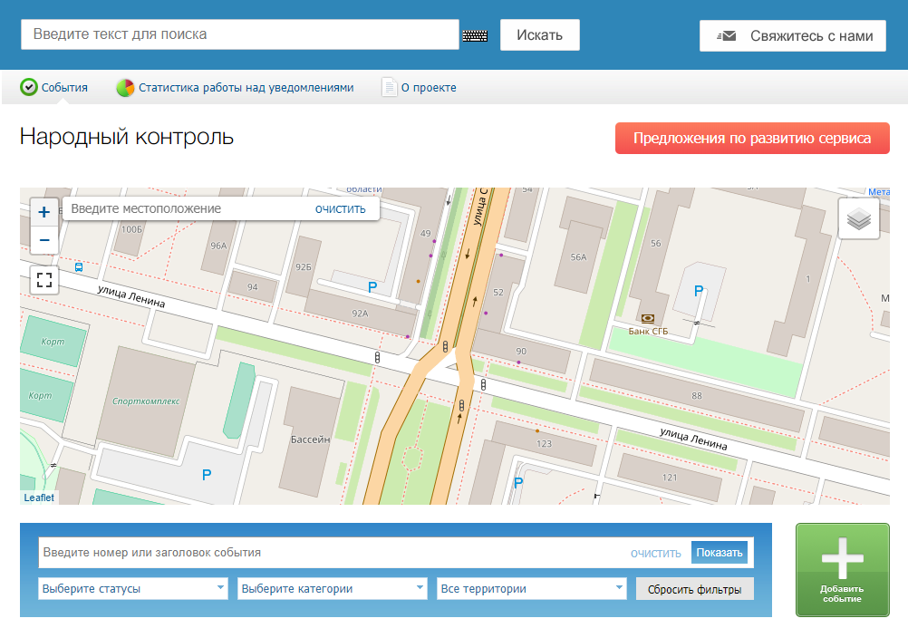
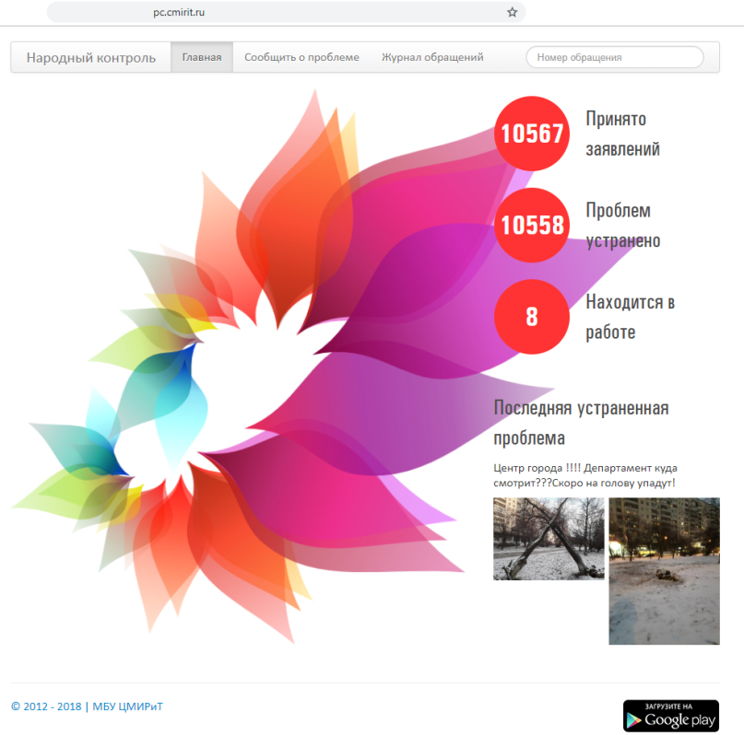
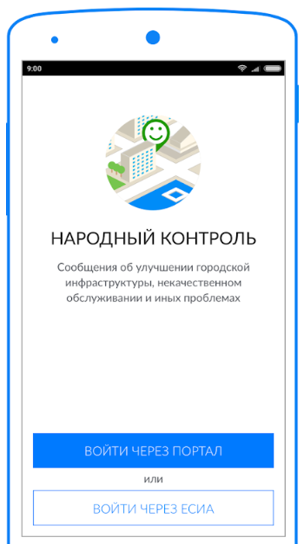
Сравнительный анализ отечественных и зарубежных аналогов проектируемого объекта
Автоматизированная информационная система (АИС) «Народный контроль», разработанная МБУ ЦМИРиТ.
Мобильное приложение «ОНФ: Народный контроль», разработанное в ОНФ (Общероссийский Народный Фронт).
ГИС (Географическая информационная система) РТ (Республики Татарстан) «Народный контроль».

Slide 6
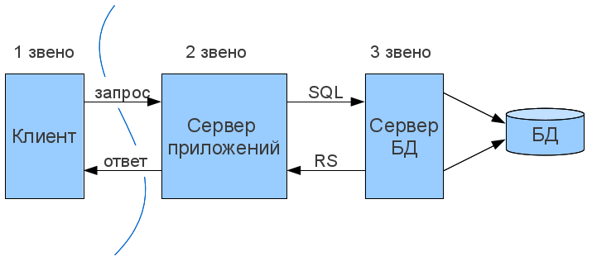
Планирование требований
Система должна быть реализована в виде трехзвенной архитектуры Клиент-Сервер.

Slide 7
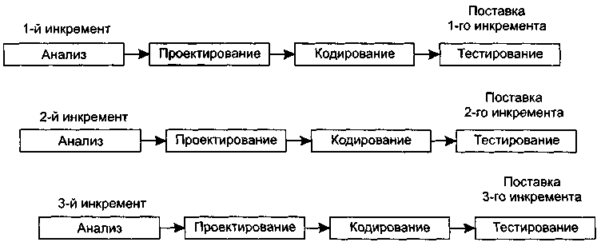
Выбор модели ЖЦ
Инкрементная модель — это метод, в котором проект проектируется, реализуется и тестируется инкрементно (то есть каждый раз с небольшими добавлениями) до самого окончания разработки.

Slide 8
Выбор технологии, среды и языка программирования
Подход к проектированию – объектный
Язык проектирования - Java
Среда разработки
мобильного приложения - Android Studio
Среда разработки web-сервиса - NetBeans IDE
СУБД хранения данных - Oracle Database
Применена технология - SOAP
CASE-средства - Rational Rose.

Slide 9
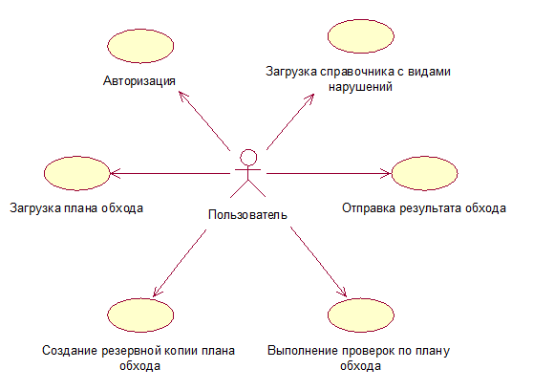
Диаграмма вариантов использования

Slide 10
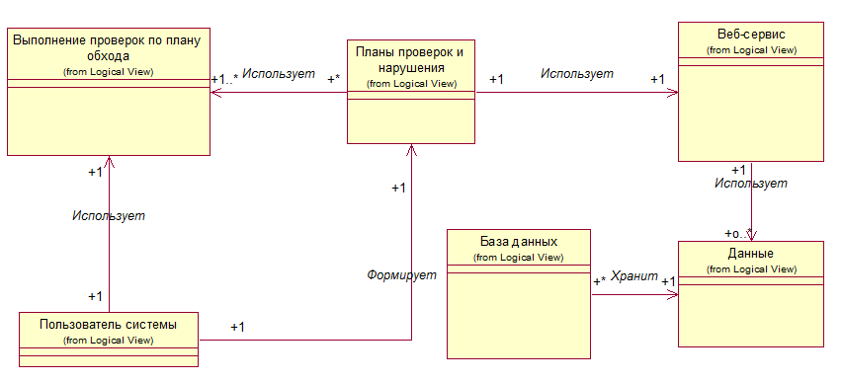
Контекстная диаграмма классов

Slide 11
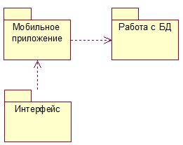
Диаграмма пакетов

Slide 12
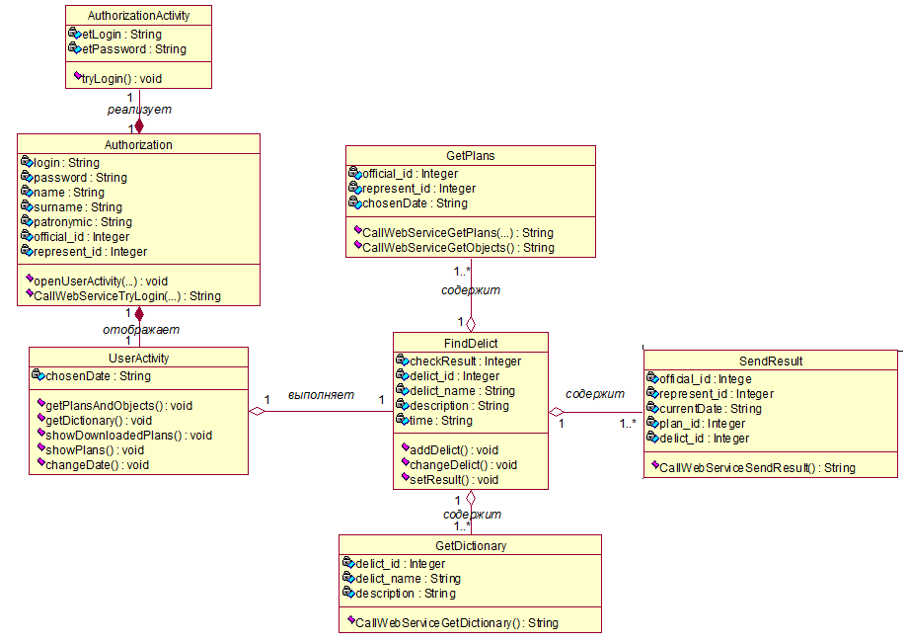
Полная диаграмма классов пакета «Мобильное приложение»

Slide 13
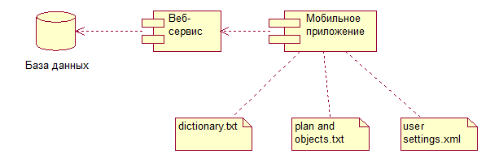
Диаграмма компонентов

Slide 14
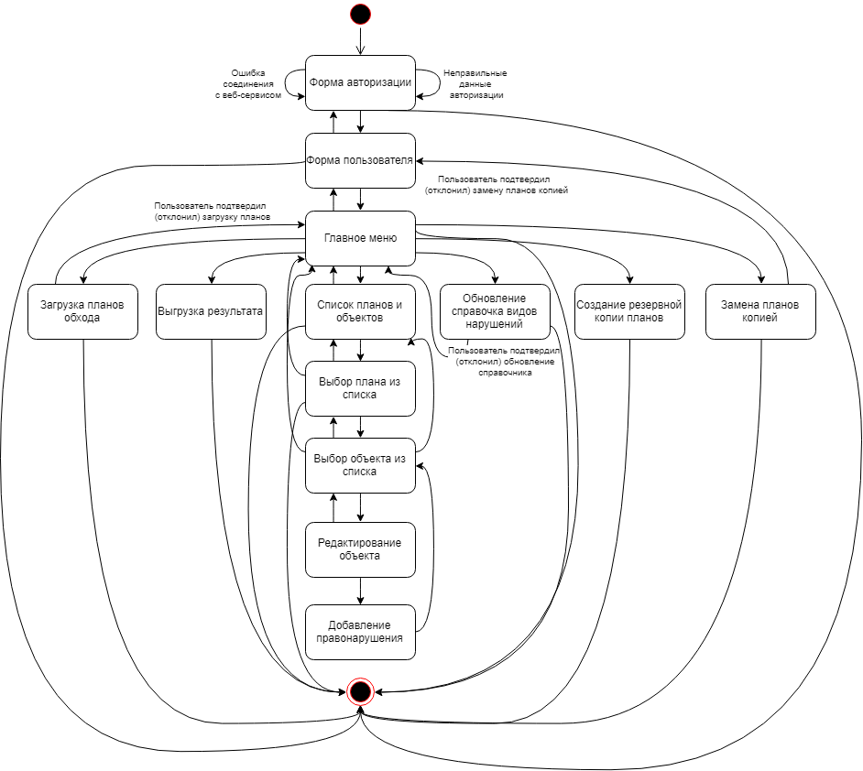
Граф диалога мобильного приложения

Slide 15
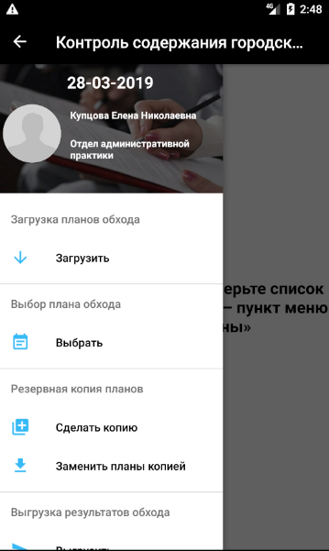
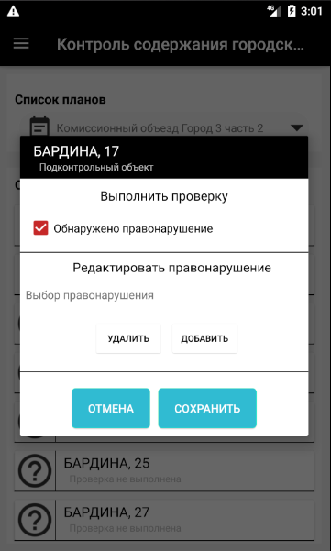
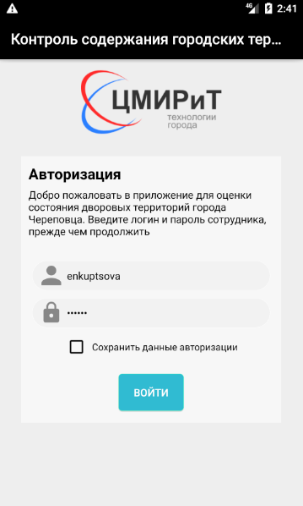
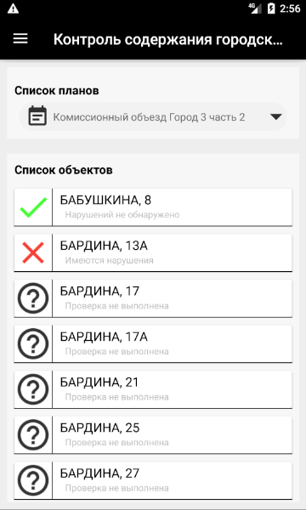
Интерфейс пользователя
Авторизация и главное меню пользователя
Просмотр планов и выполнение обхода

Slide 16
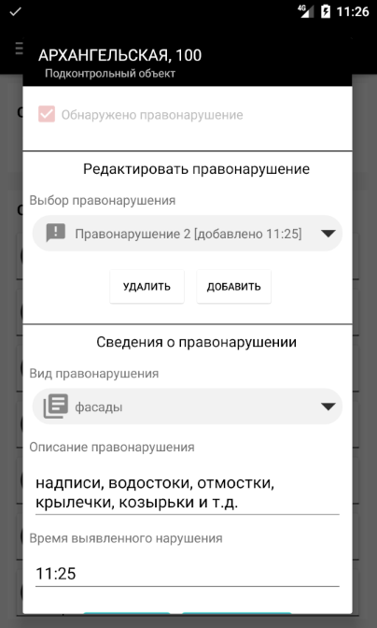
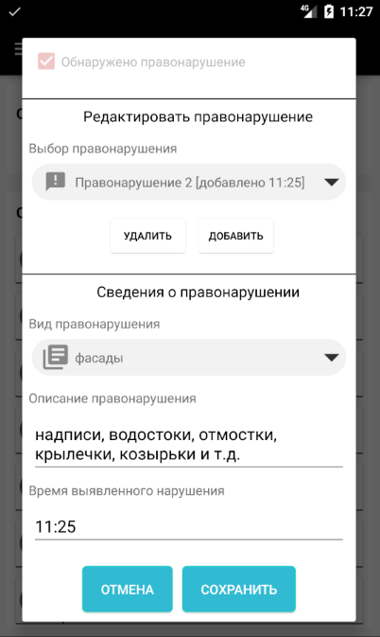
Интерфейс пользователя
Добавление правонарушения

Slide 17
Тестирование
Дата | Тестолог | Наименование теста | Описание теста | Результат
10.04.19 | Заказчик | Авторизация в системе | Не удалось авторизоваться в системе, т.к. неправильно распознаётся хэш пароля | Ошибка
11.04.19 | Разработчик | Авторизация в системе | Авторизация пользователя в системе с помощью уникального логина и пароля | Успех
22.04.19 | Заказчик | Выполнение проверки по выбранному подконтрольному объекту | При добавлении нарушения поле с описанием нарушения и поле со временем не заполняются автоматически | Ошибка
25.04.19 | Разработчик | Выполнение проверки по выбранному подконтрольному объекту | При добавлении нарушения поле с описанием нарушения и поле со временем заполняются автоматически | Успех
08.05.19 | Заказчик | Выгрузка результата обхода | При добавлении нового результата обхода в базу данных не перезаписывается старый, а также не изменяется признак обхода для нарушений | Ошибка
13.05.19 | Разработчик | Выгрузка результата обхода | При добавлении нового результата обхода в базу данных перезаписывается старый, а также изменяется признак обхода для нарушений | Успех
17.05.19 | Заказчик | Автоматическое обновление списка подконтрольных объектов | После выполнения проверки не обновляется её статус (выделение цветом и соответствующая надпись) в списке объектов | Ошибка
20.05.19 | Разработчик | Автоматическое обновление списка подконтрольных объектов | После выполнения проверки обновляется её статус (выделение цветом и соответствующая надпись) в списке объектов | Успех

Slide 18
Результаты внедрения
повышается качество учета фактов нарушения содержания и благоустройства территории города Череповца;
обеспечивается оперативный поиск подконтрольных объектов на местности;
сокращается время на формирование входной документации;
сокращается время обхода территории города.

